Slide 1
DOCUMENTACIÓN DE LA MODIFICACIÓN DE LA SECCIÓN DE SOCIOS EN MOCKITO
Especificación de requisito: Incluir la modificación de "Socios" en una ficha. Para ello se ha embebido la ventana en la interfaz donde se muestra la tabla.
Estrategia de solución usada: Para implementar el código, se han modificado las siguientes clases: 1) Para la parte de funcionalidad: CustomerManagmentController.java CustomerManagmentView.java CustomerDetailsController.java (se deja de usar) CustomerDetailsView.java (se deja de usar) 2) Para la parte de pruebas unitarias: CustomerDAOTest.java CustomerTableModelTest.java

Slide 2
CustomerManagmentView.java
Se han copiado mediante el editor gráfico de swing todos los campos necesarios desde la clase CustomerDetailsView.java a CustomerManagmentView.java
Se ha editado el gridbaglayout para intentar recolocar los elementos de manera que sean accesibles por el usuario.

Slide 3
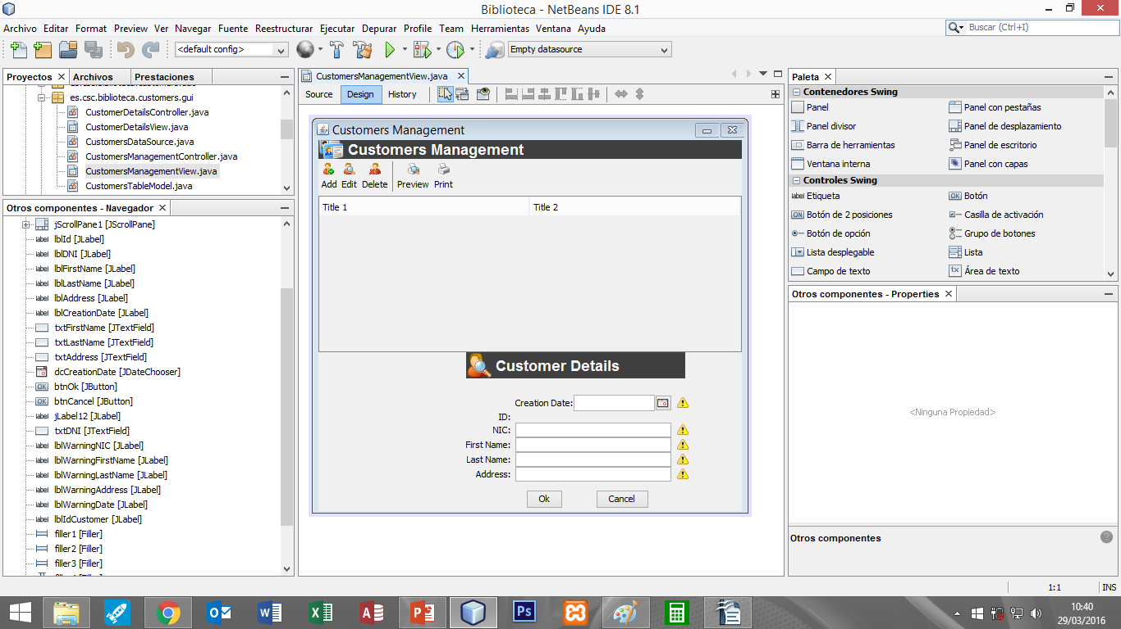
CustomerManagmentView.java

Slide 4
CustomerManagmentController.java
Se han copiado todas las funcionalidades desde CustomerDetailsController.java a CustomerManagmentController.java
Se han debido retocar algunos aspectos de estas funcionalidades de cara a que sean coherentes con la nueva situación, así como con los nuevos requisitos de la aplicación.
Se destacan a continuación los cambios más relevantes de este proceso.

Slide 5
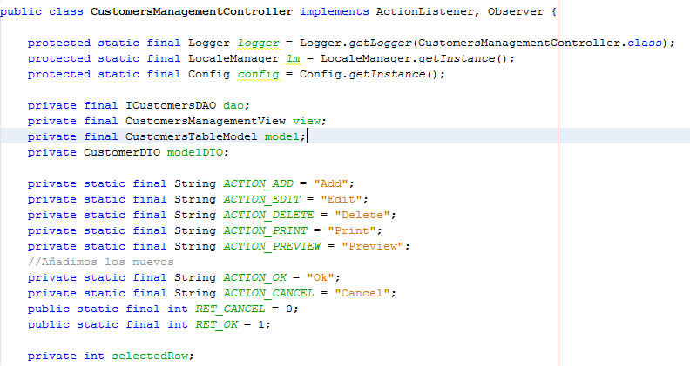
CustomerManagmentController.java
Cambio de nombre en la variable private CustomerDTO modelDTO para evitar su coincidencia con private final CustomersTableModel model

Slide 6
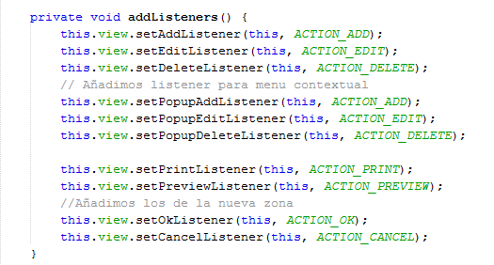
CustomerManagmentController.java
Añadir los eventos para los dos nuevos botones

Slide 7
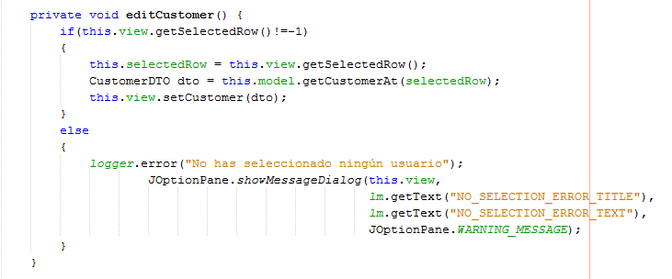
CustomerManagmentController.java
Controlar que no se intente editar un cliente si no se ha seleccionado ninguno previamente de la lista

Slide 8
Pruebas Unitarias
Se van a realizar dos pruebas unitarias, una sobre la tabla que gestiona los clientes, mediante mockito y otra sobre el acceso y gestión de los clientes en la BBDD mediante Junit
Ambas se pruebas se encuentran ya hechas, por el anterior programador de la biblioteca, sin embargo, hay muchas cosas que no funcionan correctamente, se procede a su depuración.
En la prueba mockito, se obtienen 12 test perfectamente funcionales.
En JUnit se incluye la librería hqsldb.jar, retoques menores

Slide 9
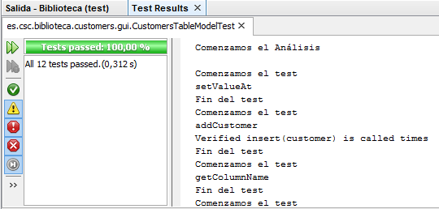
MOCKITO
Se comprueba:
testGetRowCount(), testGetColumnCount(), testIsCellEditable(), testGetColumnClass(), testGetColumnName(), testGetValueAt(), testSetValueAt(), testGetCustomerAt(), testSetCustomerAt(), testAddCustomer(), testRemoveCustomer(), testDeleteSelectedCustomers()

Slide 10
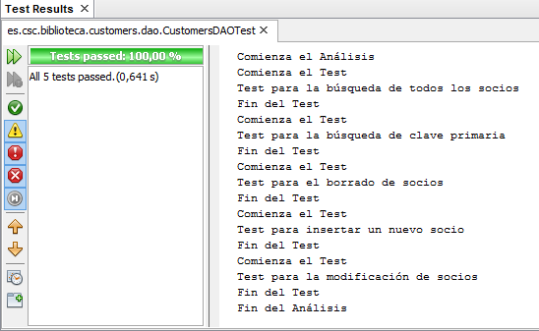
JUnit
Se hace necesario incluir la librería hqsldb.jar, se comprueba
testInsert(), testUpdate(), testDelete(), testFindAll(), testFindByPrimaryKey()

Slide 11
INTERNACIONALIZACIÓN
Se ha exigido como requisito de la aplicación, la inclusión del idioma francés a la aplicación.
Los pasos necesarios para llevar a cabo esta tarea son cinco:
Crear el archivo “.properties” necesario
Crear la opción en el menú
Crear los eventos
Desarrollar el código en la parte vista
Desarrollar el código en la parte controlador

Slide 12
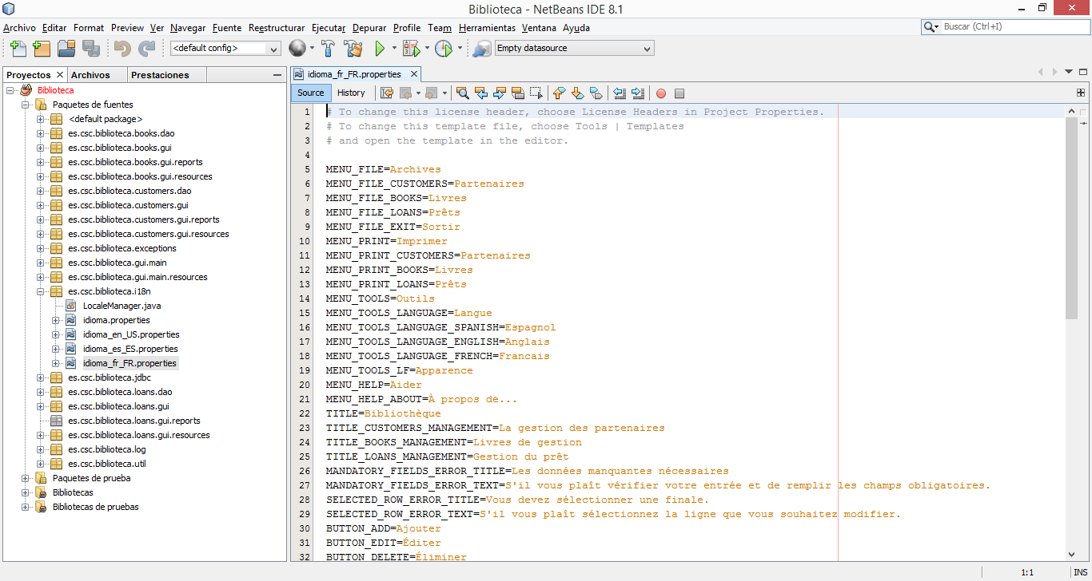
ARCHIVO DE PROPIEDADES

Slide 13
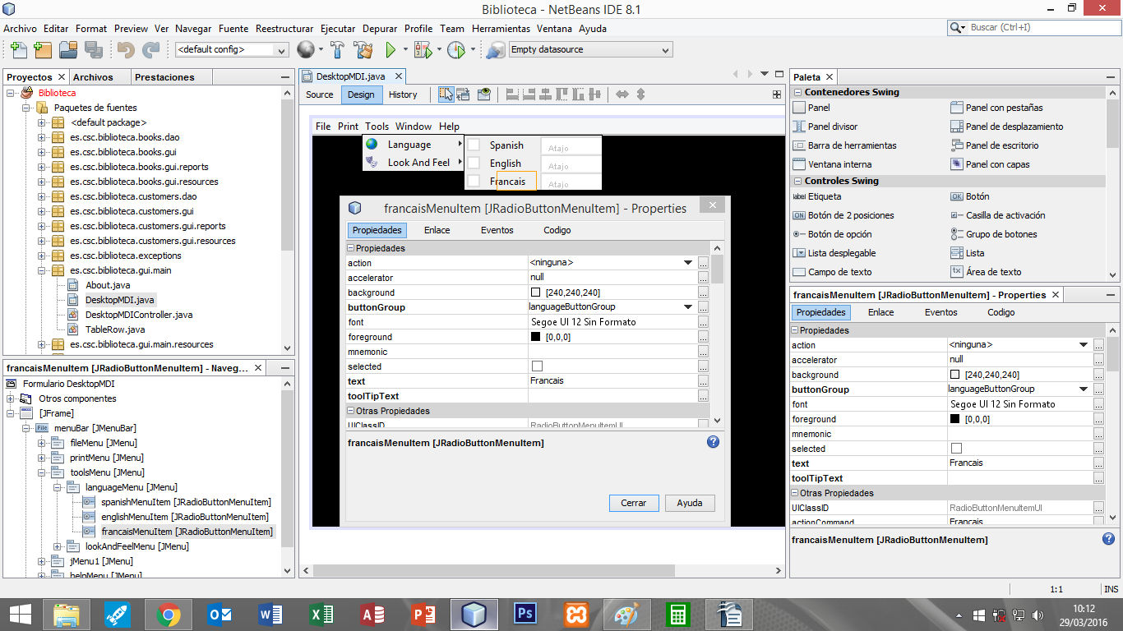
AÑADIR AL MENÚ

Slide 14
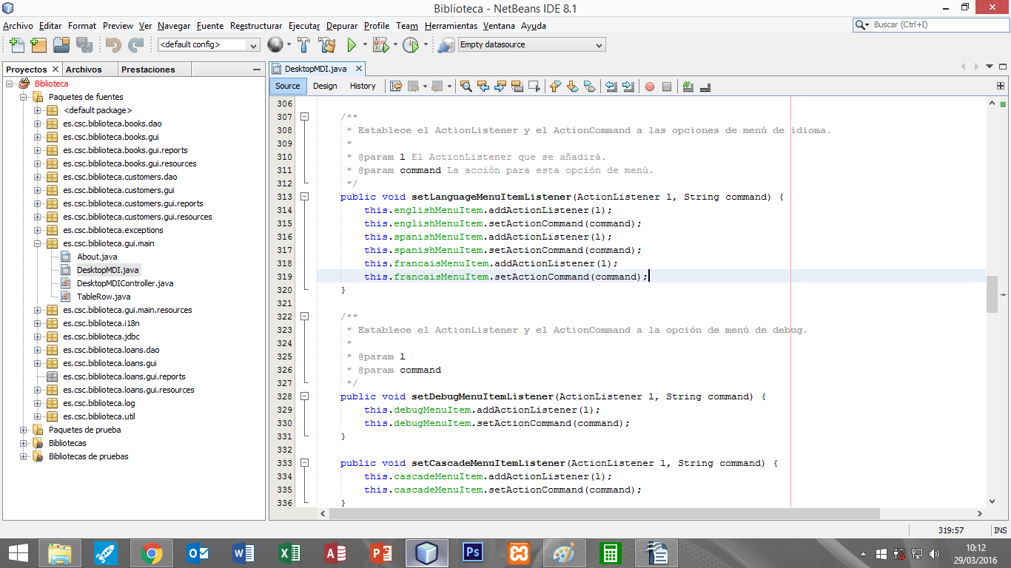
AÑADIR EVENTOS

Slide 15
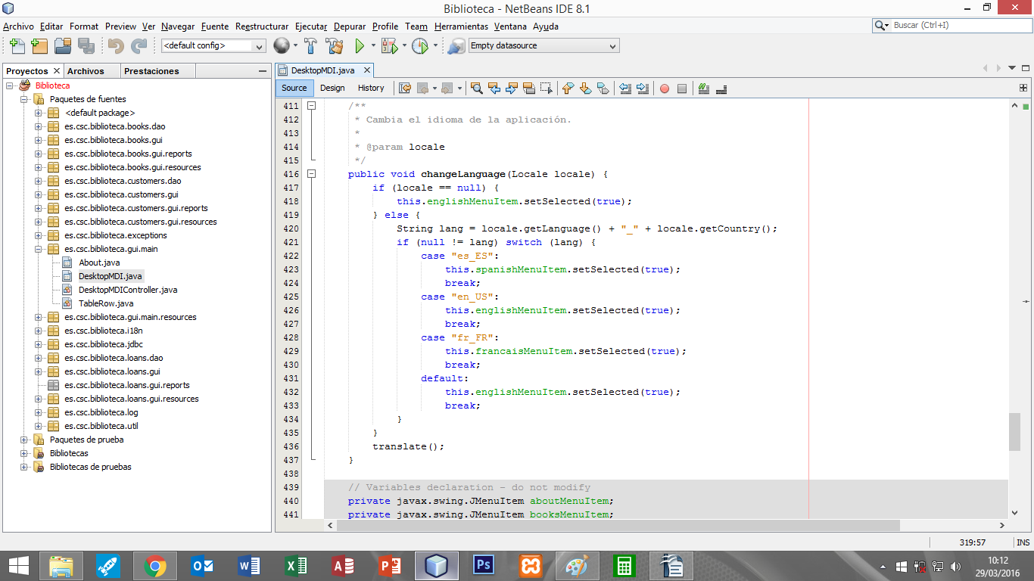
AÑADIR CÓDIGO VISTA

Slide 16
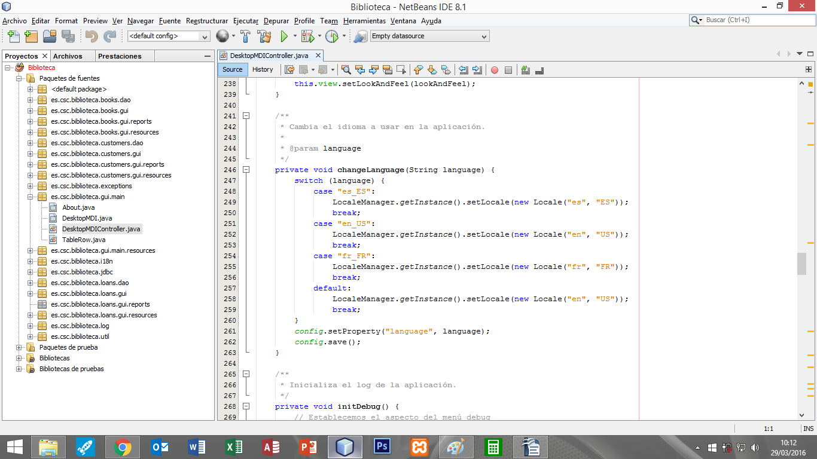
AÑADIR CÓDIGO CONTROLADOR

